Slide 1
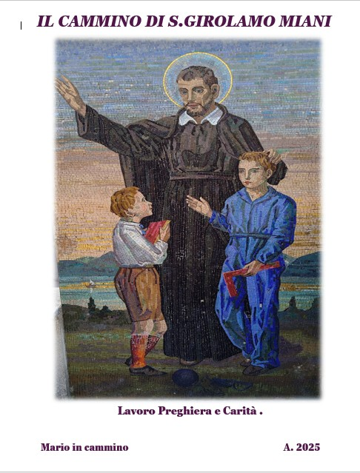


Slide 2
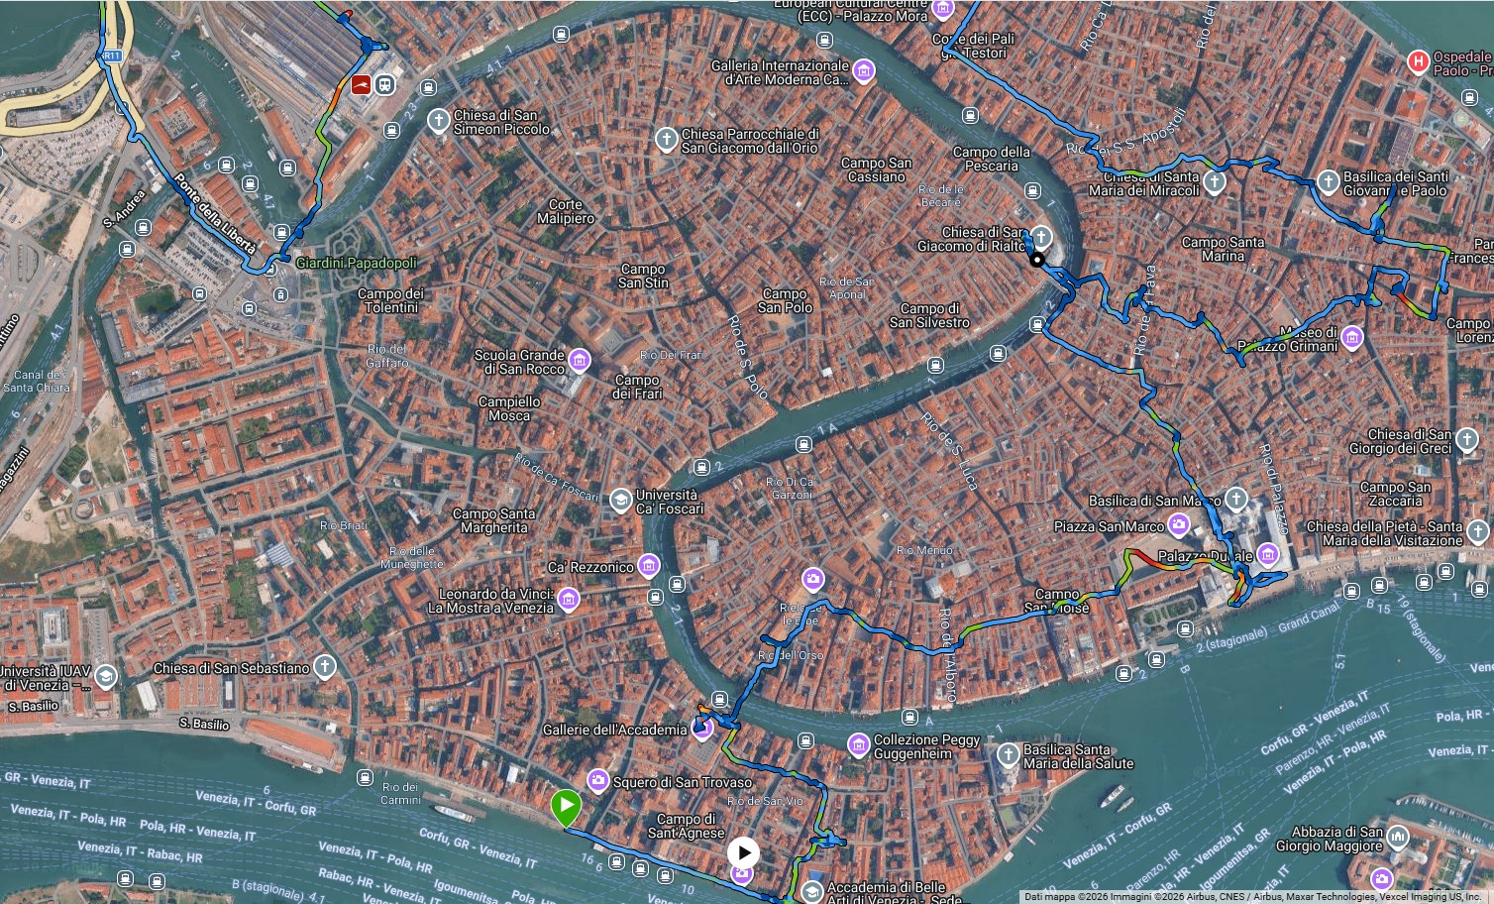

OSPEDALE DEI MENDICANTI
(Fondamenta dei mendicanti )
PIO LUOGO DEI DERELITTI «EX BERSAGLIO»
POI OSPEDAETO
(barbaria de le tole)
OSPEDALE DEGLI INCURABILI
(Fondamenta delle Zattere)
PIO OSPEDALE DELLA PIETA’
(Riva degli Schiavoni)

Slide 3
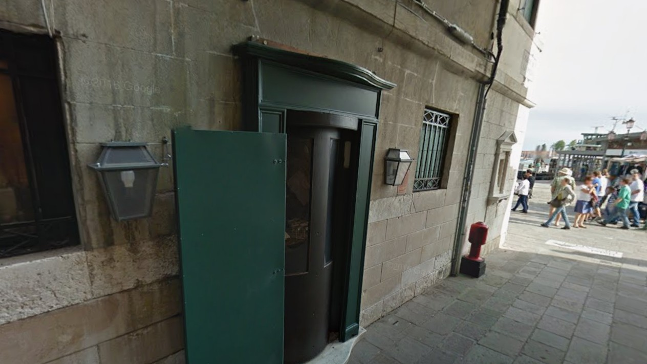
LA « SCAFETA «

Slide 4
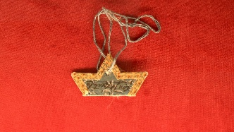

Slide 5
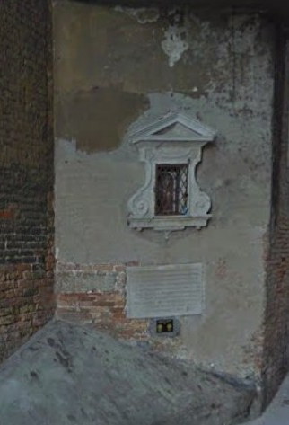
LA TARGA DI PAPA PAOLO III°
MALEDIZIONE E SCOMUNICA CONTRO QUELLI I QUALI MANDANO O PERMETTANO SIANO MANDATI I LORO FIGLIOLI O FIGLIOLE SIA LEGITTIMI COME NATURALI IN QUESTO OSPEDALE DELLA PIETA’, AVENDO IL MODO E FACOLTA’ DI POTERLI ALLEVARE, ESSENDO OBBLIGATI AL RISARCIMENTO DI OGNI DANNO E SPESA , FATTO PER QUELLI CHE NE POSSONO ESSERE ABOLITI, SE NON SODDISFANO COME CHIARAMENTE APPARE NELLA BOLLA DI NOSTRO SIGNORE PAPA PAOLO TERZO " ADDI' 12 NOVEMBRE 1548

Slide 6
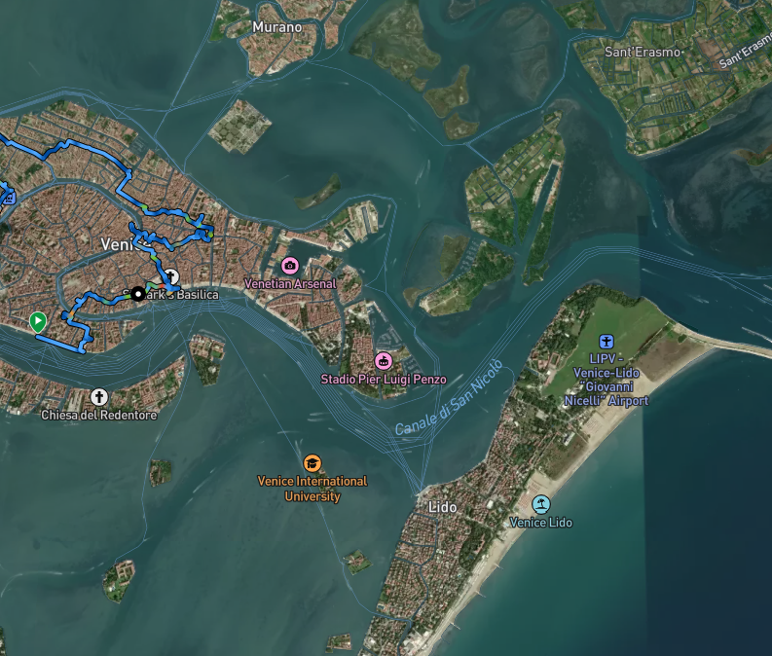
LAZZARETTO DI SANT’ERASMO
(detto, lazzaretto nuovo )
LAZZARETTO S. M. DI NAZZARETH
(detto, lazzaretto vecchio)

Slide 7
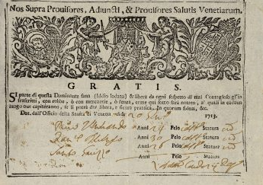
Venezia, Fede della Salute.
1713

Slide 8
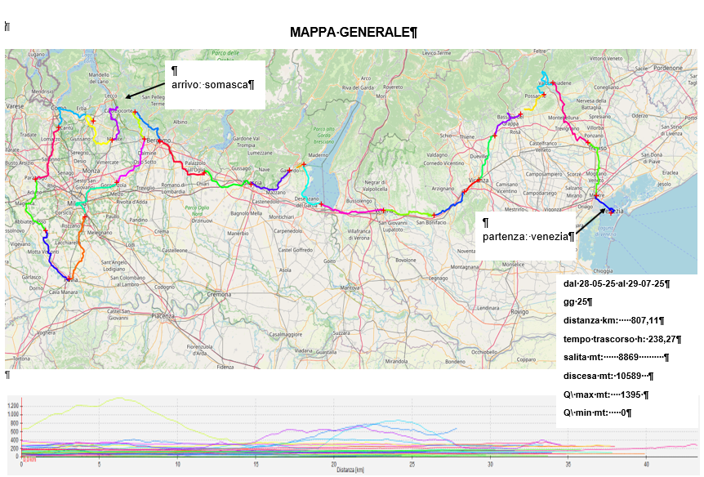
IL PERCORSO

Slide 9
LE PIE OPERE DELLA MISERICORDIA
località | anno | denominazione | indirizzo
Venezia | 1528 | Ospedale del Bersaglio poi “Ospitaletto” | Barbaria de le Tole
Venezia | 1528 | Scuola bottega di i S. Basilio | Quartiere s. Basilio
Venezia | 1522 | Ospedale degli Incurabili | Fondamenta Zattere
Vicenza | XIV | Ospedale dei Mendicanti di S.Valentino | Contrà Barche
Vicenza | 1309 | Ospedale della Misericordia | Contà della Misericordia
Vicenza | XIV | Ospedale di S. Marcello | Via Pasquale Cordenons
Verona | 1520 | Ospedale della Santa Casa della Misericordia | Piazza Bra
Brescia | 1532 | Ospedale degli incurabili, della Pietà e della Trinità | Piazza Bruno Boni
Brescia | 1532 | Pio luogo orfani della Misericordia | Via Bassiche
Brescia | 1532 | Pio Luogo delle Orfanelle della Pietà | Piazza Tebaldo Brusato
Bergamo | 1457 | Hospedale Grande di S. Marco | Via A. Locatelli
Bergamo | 1532 | Casa dei poveri di san martino | Via S.Alessandro in Colonna
Bergamo | 1542 | Orfanotrofio femminile | Contrada s.Giovanni
Bergamo | 1800 | Orfanotrofio Femminile del Conventino | Via Conventino
Bergamo | 1532 | Casa delle dimesse o (convertite) | Via s.Giovanni
Milano | 1533 | Ospedale S.Martino (martinit) | Via Manzoni ang. Moroni
Pavia | 1533 | Orfanotrofio presso basilica ss Gervasio e Protasio | Via s Severino Boezio
Pavia | 1534 | Orfanotrofio della Colombina | Via del Muto dell’Accia
Como | XV | Ospedale S.Anna | Via Cadorna
Como | 1409 | Ospedale di S.Leonardo | Via Volta
Como | 1533 | Orfanotrofio di S.M. Maddalena o della Colombetta | Via Diaz
Como | 1533 | Ospedale di S. Gottardo | Via Monti
Merone | 1533 | Orfanotrofio, palazzo Carpani | Via Giovanni Bosco
Somasca | 1534 | Orfanotrofio “la Valletta” | Località la Valletta

Slide 10
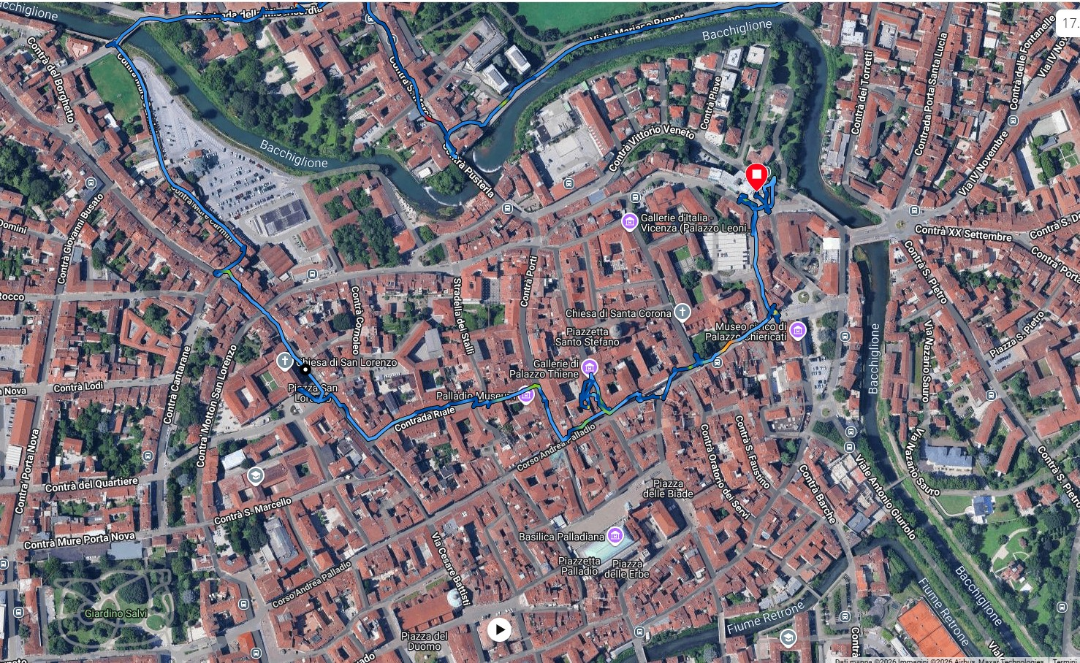
OSPEDALE DELLA MISERICORDIA
(Contrà della Misericordia)
ORFANOTROFIO FEMMINILE DI S.VALENTINO
«SEDE DISTACCATA»
(zona Barche)
OSPEDALE S. MARCELLO
(Contrà S . Marcello)

Slide 11
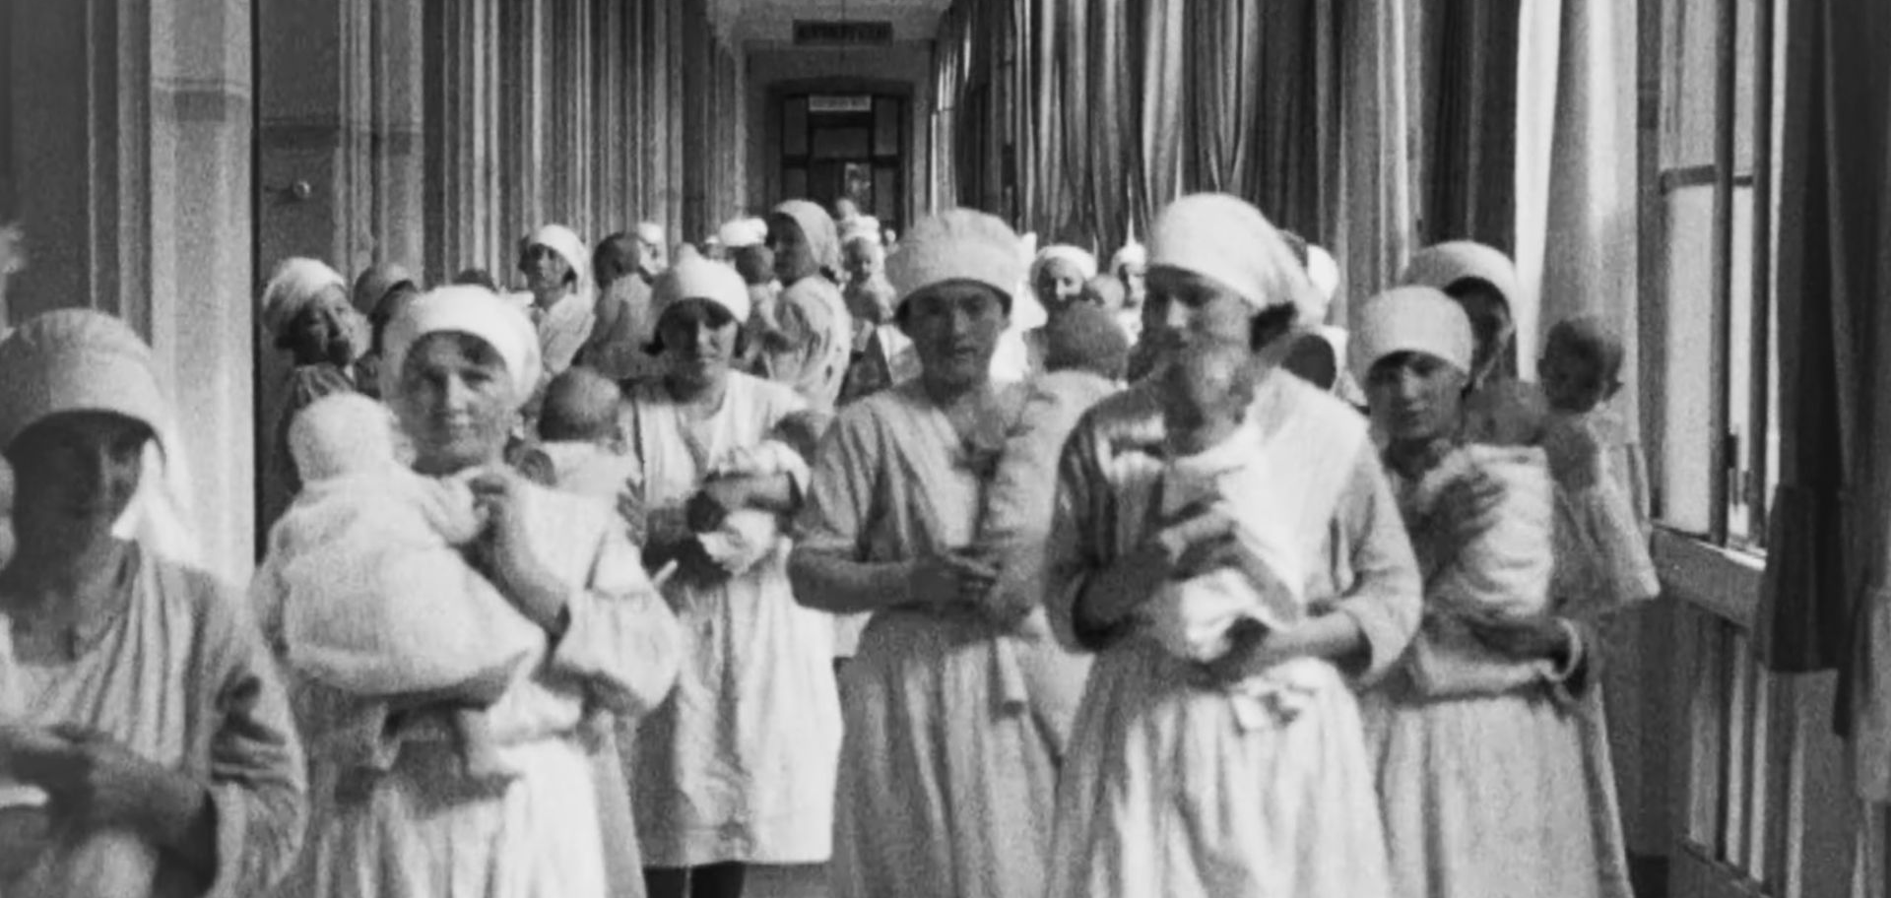
LE BALIE -1955 -

Slide 12
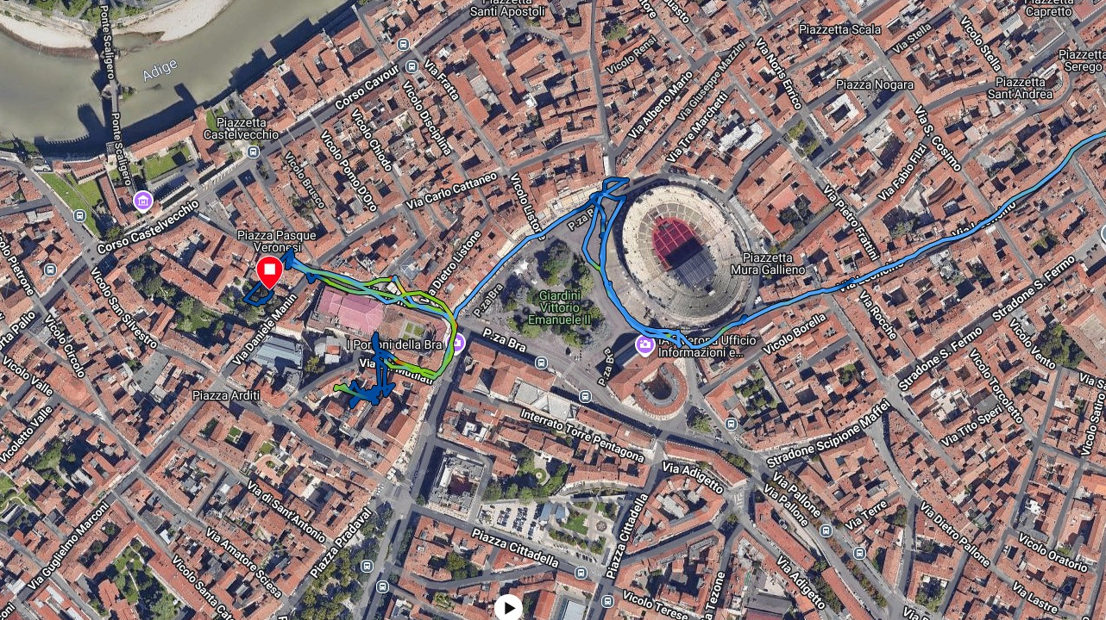
OSPEDALE DELLA S. CASA DELLA MISERICORDIA

Slide 13
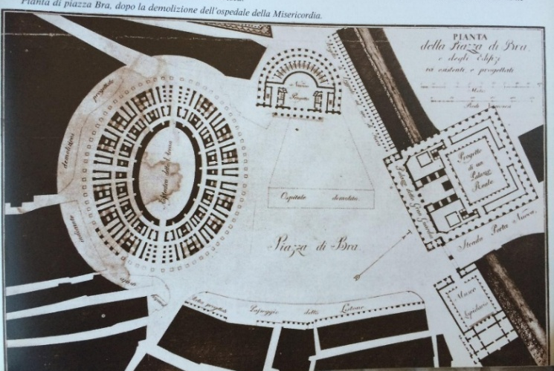
Pianta di piazza Bra a Verona. (1810)
Sulla destra l’ex Ospedale Santa Casa della Misericordia,
di fronte l’attuale Municipio,
e a sinistra l’Arena.

Slide 14
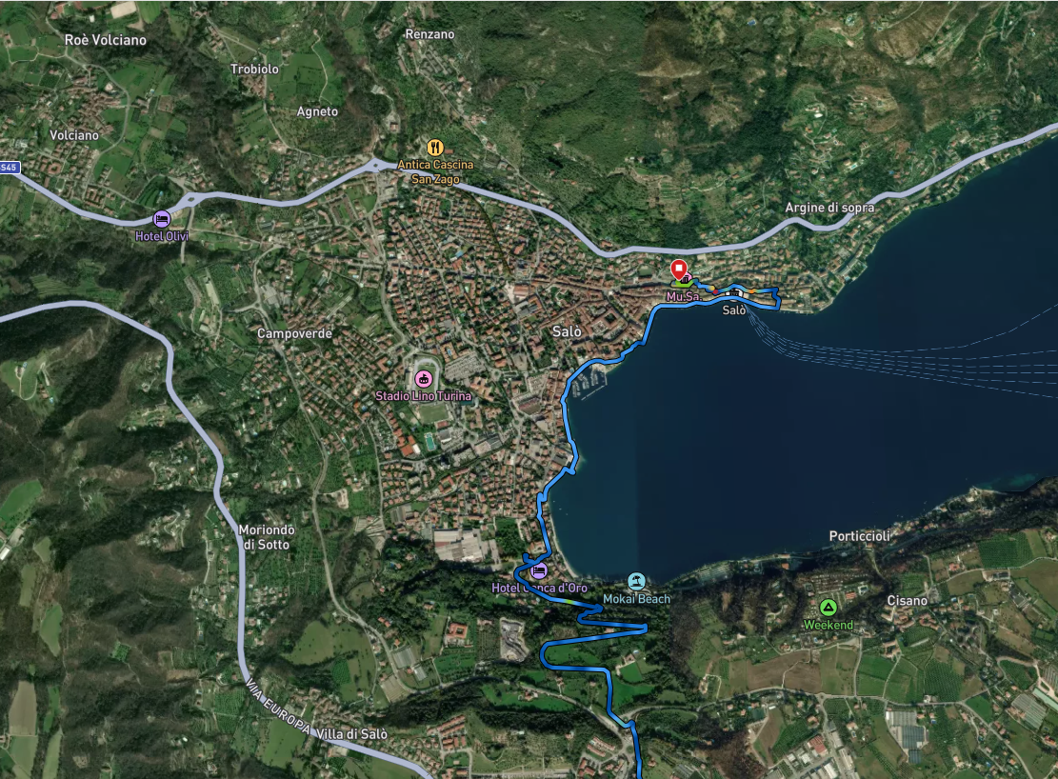
EX COLLEGIO S.GIUSTINA

Slide 15
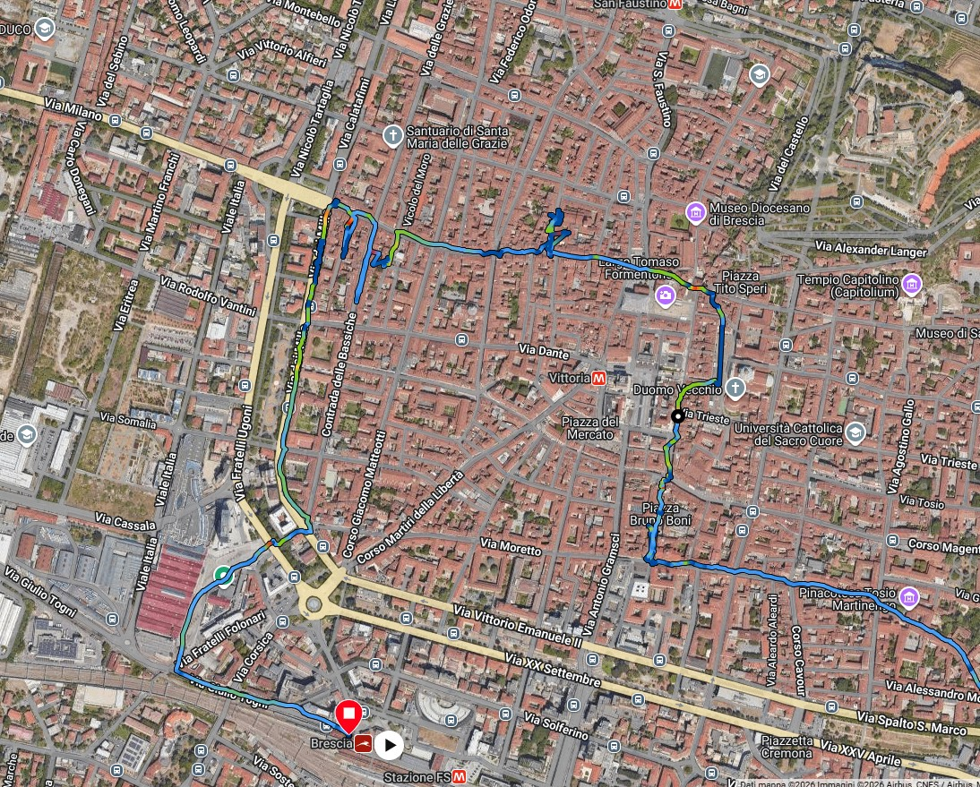
PIO LUOGO DELLE ORFANELLE DELLA MISERICORDIA
(piazza Tebaldo Brusati)
PIO LUOGO ORFANI DELLA MISERICORDIA
(via delle Bassiche)
OSPEDALE DEGLI INCURABILI
(piazza Bruno Boni)

Slide 16


Slide 17
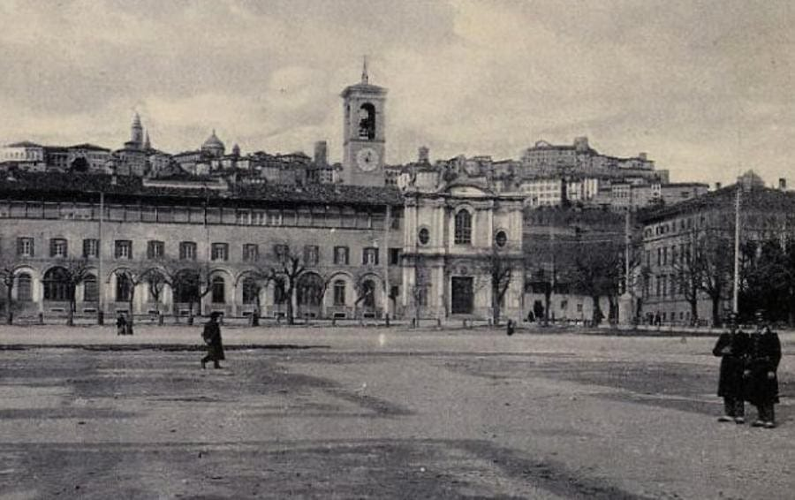
L’ospedale e la chiesa di S. Marco, fotografia primi del ”900

Slide 18
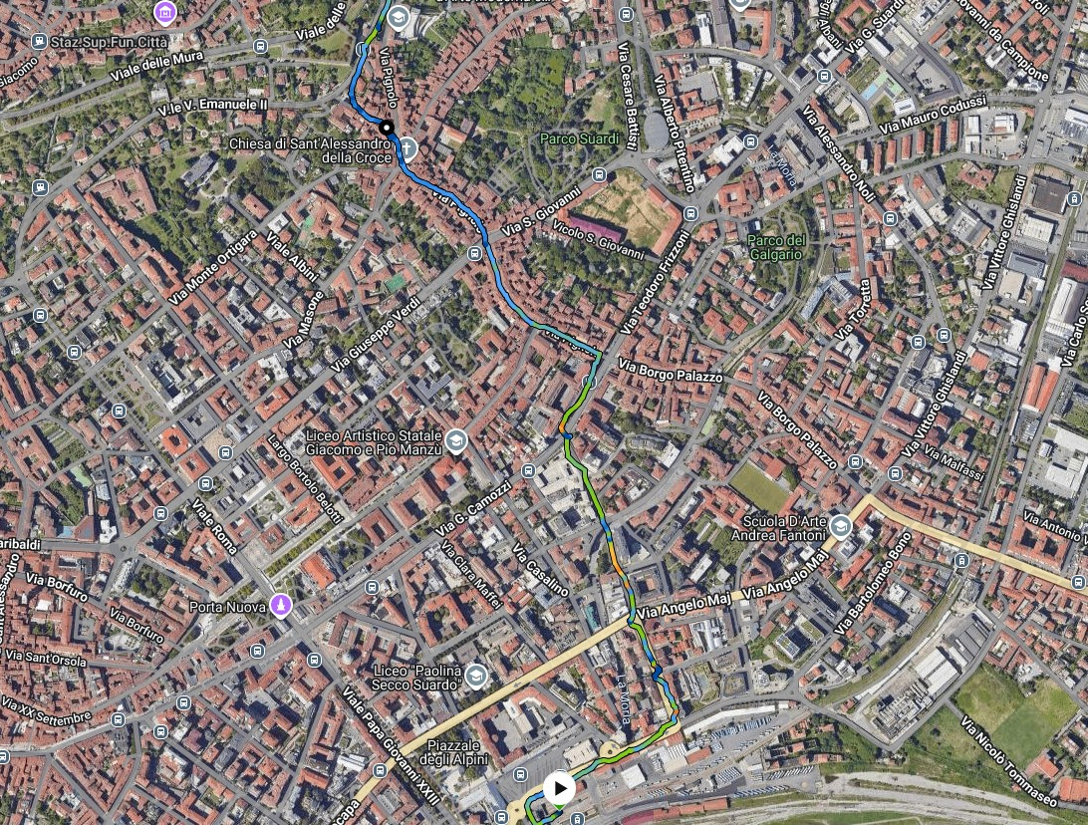
CASA DELLE DIMESSE
(via Pelabrocco)
OSPEDALE GRANDE DI S.MARCO
( Via A . Locatelli)
CASA DELLE ORFANE
(vicolo S.Giovanni)
CASA DEI POVERI DI SAN MARTINO
( Via S.Alessandro in Colonna)
PIO LUOGO DEL CONVENTINO
Ex convento dei paolotti del Galgario
(Via del Conventino )

Slide 19
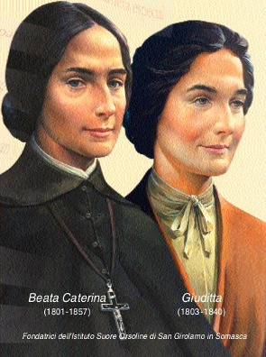

Slide 20
CASA DELLE DIMESSE
(via Pelabrocco)
OSPEDALE GRANDE DI S.MARCO
( Via A . Locatelli)
CASA DELLE ORFANE
(vicolo S.Giovanni)
CASA DEI POVERI DI SAN MARTINO
( Via S.Alessandro in Colonna)
IL CONVENTINO
(Via del Conventino )

Slide 21
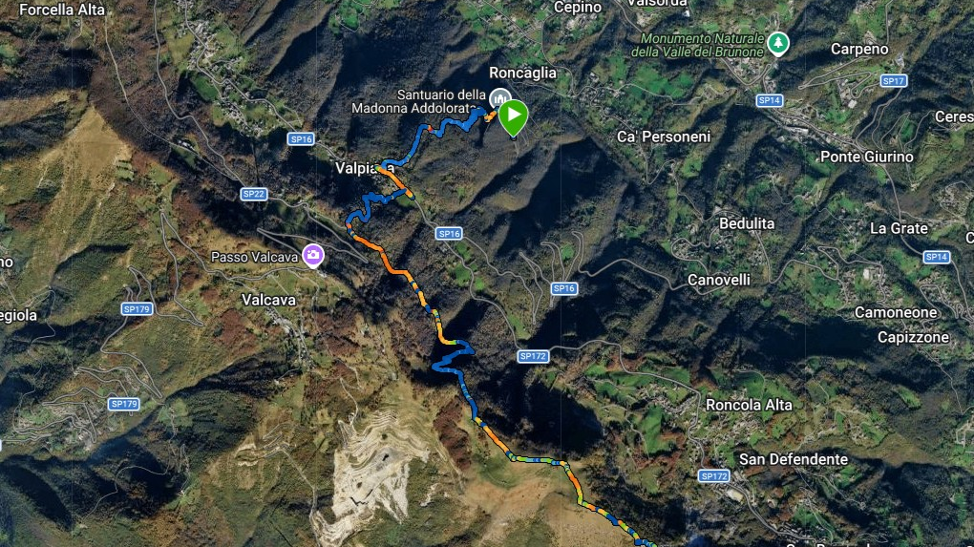
SANT. DELLA CORNABUSA

Slide 22
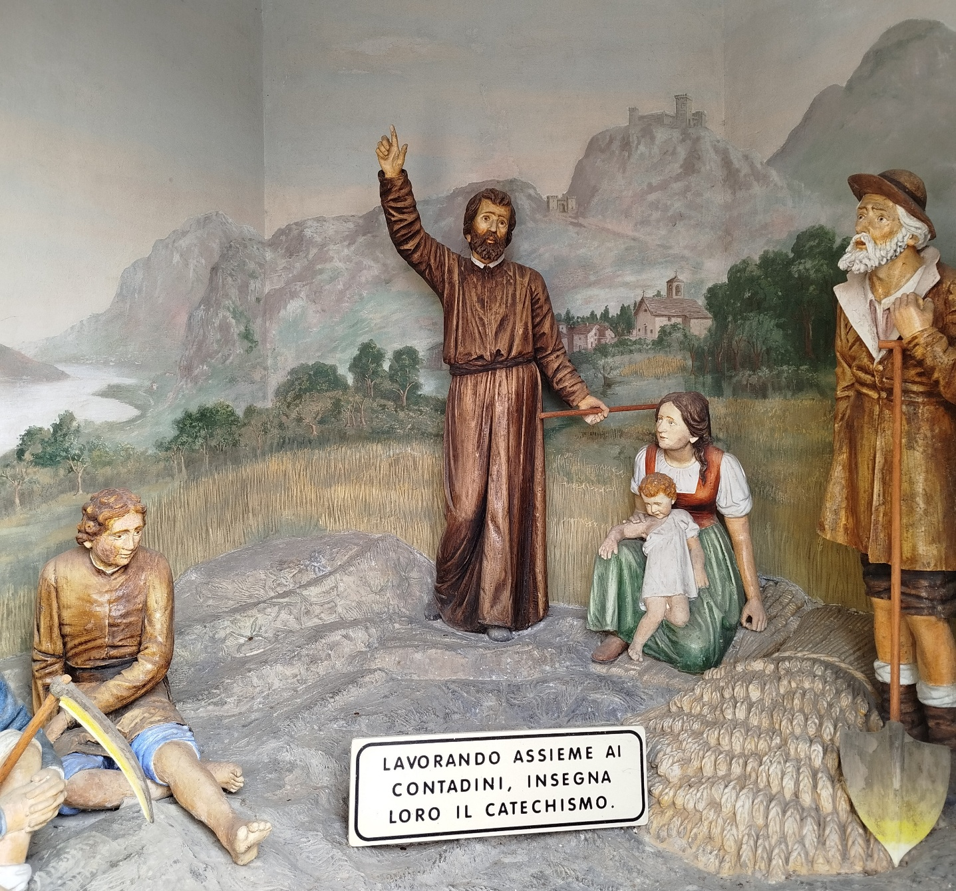

Slide 23
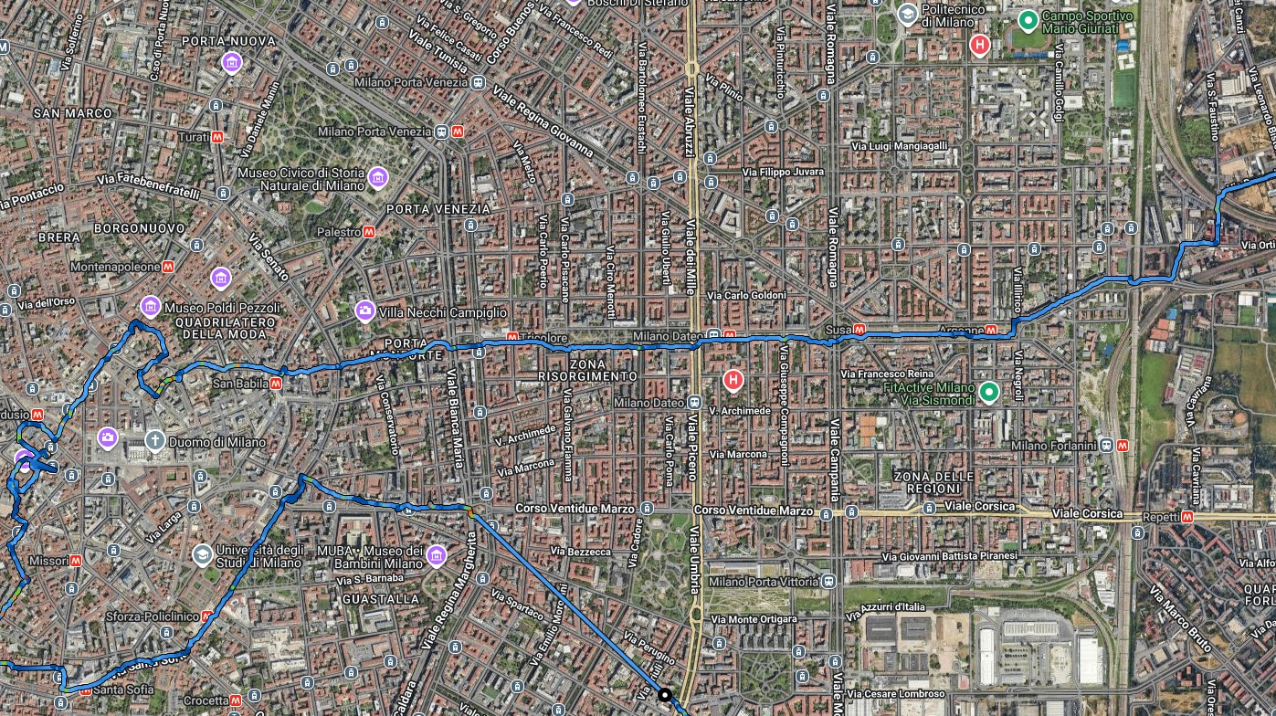
ORFANOTROFIO DEI « MARTINIT»
(via Pitteri, 1932)
ORFANOTROFIO S.MARTINO
(via Morone)
EX CONVENTO DI DI S.PIETRO IN GESSATE
(di fronte al tribunale)
BASILICA S.SEPOLCRO

Slide 24
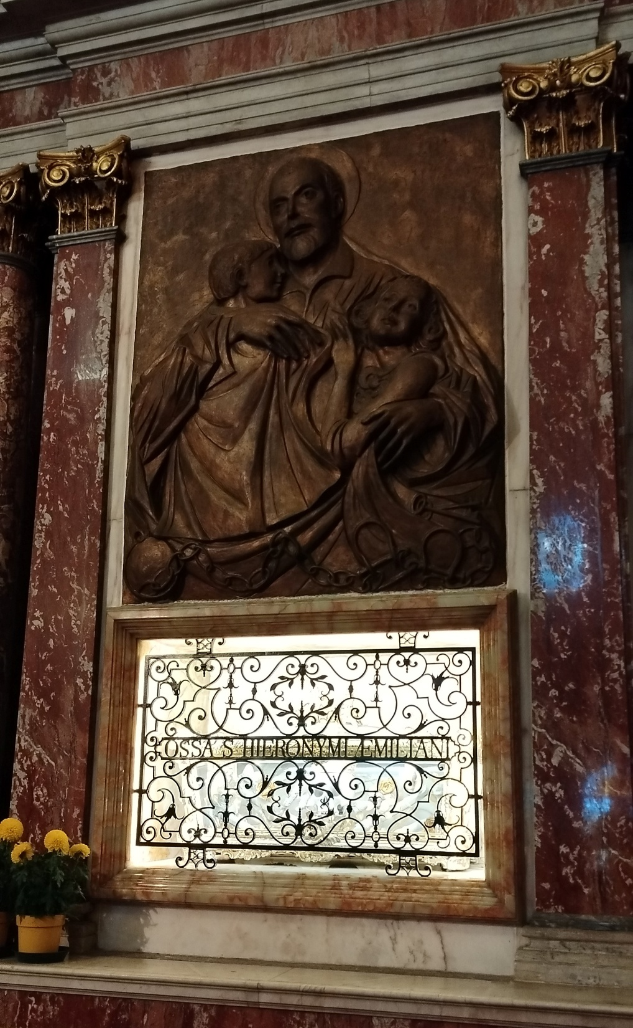
URNA IN ARGENTO CONTENENTE LE
SPOGLIE DI SAN GIROLAMO MIANI,
REALIZZATA DAI MARTINITT NEL 1767

Slide 25
MARTINITT CELEBRI
Leonardo Del Vecchio (1935-2022): Fondatore di Luxottica, la più grande holding mondiale per la produzione e vendita di occhiali e lenti. Entrò nel collegio dei Martinitt all'età di 7 anni.
Angelo Rizzoli (1889-1970): Celebre editore, tipografo e produttore cinematografico, fondatore della Rizzoli Editore. La sua formazione come tipografo avvenne proprio all'interno del collegio.
Edoardo Bianchi (1865-1946): Fondatore della F.I.V. Edoardo Bianchi (oggi Bianchi), storica azienda produttrice di biciclette e automobili. Entrò al Martinitt a sette anni, dove imparò le prime nozioni di meccanica.
Marco Dabbene (1909): Noto per aver imparato l'arte del cesello presso le scuole dell'istituto.

Slide 26
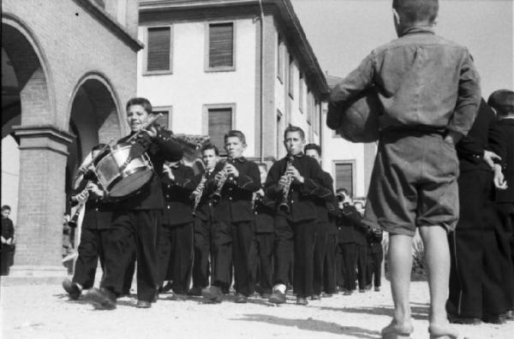
BANDA
DEI
MARTINIT
- 1946 -

Slide 27
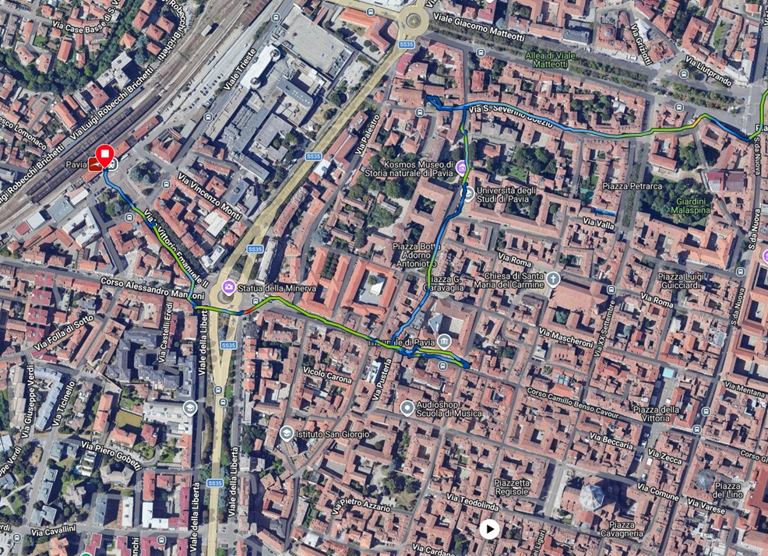
ORFANOTROFIO SS GERVASIO E PROTASIO
( Via Severino Boezio)
ORFANOTROFIO DELLA COLOMBINA
(Corso Cavour )

Slide 28
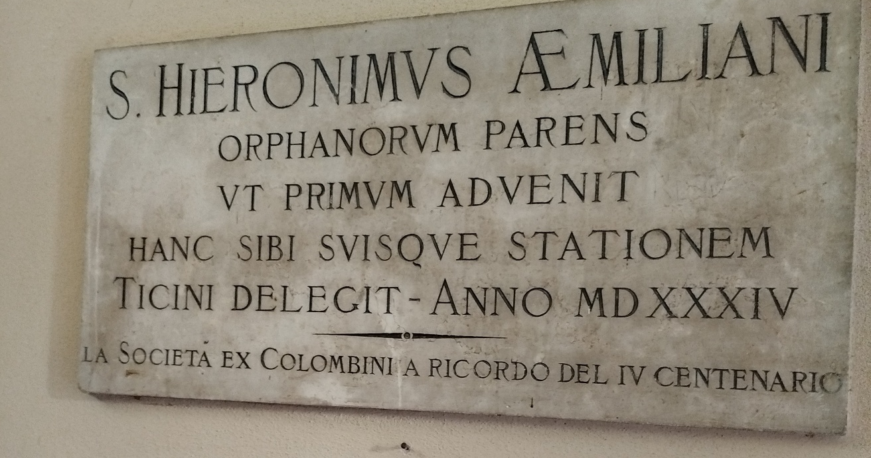

Slide 29
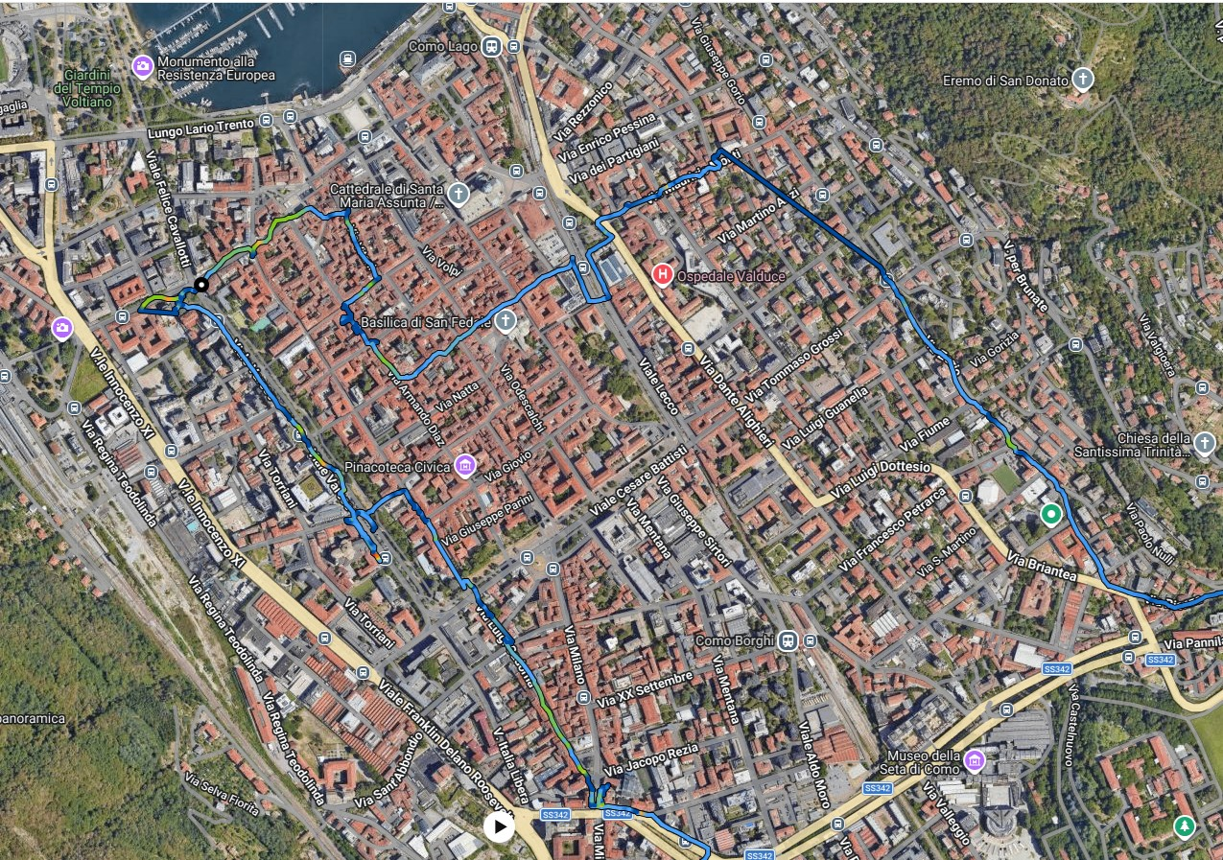
OSPEDALE S. GOTTARDO
(via Monti)
OSPEDALE S. LEONARDO
( via Volta)
ORFANOTROFIO DI S.M. O «COLOMBETTA»
(via Diaz)
OSPEDALE S. ANNA
(via Cadorna)

Slide 30
I documenti raccontano ………………
Erra questa scolla di questo modo: che ‘lI detto messer Gerolamo Miani pigliava di figliogli povereli miseri et infermi, e reducevagli a questa scola; e ivi li netava prima dela monditia, dopo li nudrigava con tanto amore et polideza.
Dopo li inviava nel proprio loco a diversi esercitii, e doppo alcune volte il giorno li guidava in ciesa a fare certe laude et altre oratione; e ‘li simel facievano quando si dovea magnare.
E dopo essendosi a essi putti restituito la sanitade e indirizzati ali boni costumi et arte, si davano poi a chi havea bisogno di servitù ad imparare chi un mestere e chi uno altro.
Dalle Memorie di Como, 1518-1559

Slide 31
OSPEDALE S. GOTTARDO
(via Monti)
OSPEDALE S. LEONARDO
( via Volta)
ORFANOTROFIO DI S.M. O «COLOMBETTA»
(via Diaz)
OSPEDALE S. ANNA
(via Cadorna)

Slide 32
I documenti raccontano ………………
Informati che nei giorni scorsi è stata rinvenuta una trovatella presso Sant’Agostino e un’altra presso San Bartolomeo, e un bambino di circa venti mesi presso il mercato dei grani.
I deputati dell’Ospedale generale, mossi da pietà, ordinano che si provveda alle nutrici e a quanto altro necessario.
Considerato il grave stato di carestia, i deputati hanno ordinato che per i prossimi quindici giorni si donino sei staia di frumento, miglio e segale per cuocere pane che sarà distribuito ai poveri e ai miserabili.
Dalle delibere dei deputati dell’ospedale Sant’Anna

Slide 33
OSPEDALE S. GOTTARDO
(via Monti)
OSPEDALE S. LEONARDO
( via Volta)
ORFANOTROFIO DI S.M. O «COLOMBETTA»
(via Diaz)
OSPEDALE S. ANNA
(via Cadorna)

Slide 34
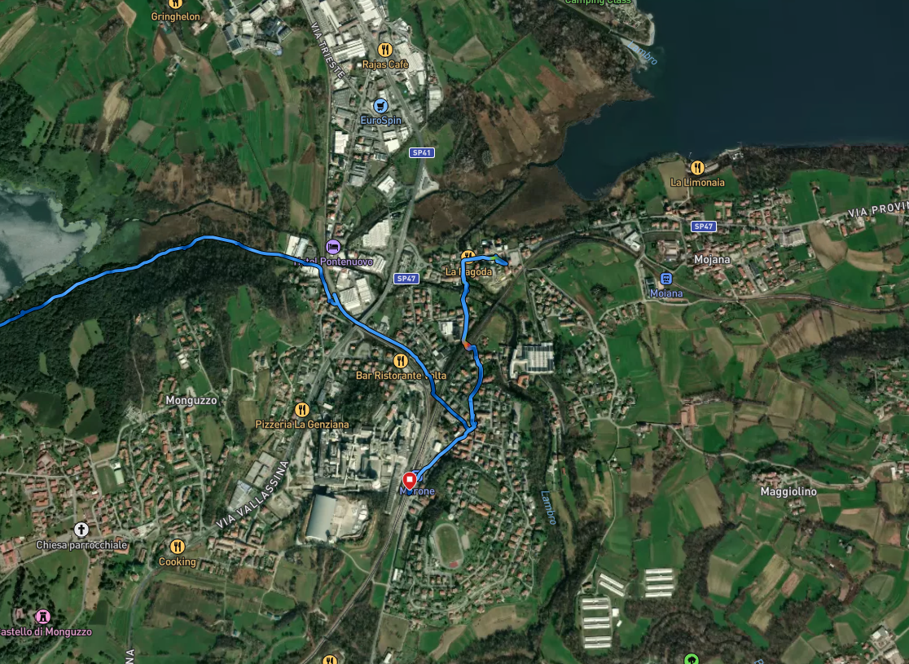
ORFANOTROFIO «PALAZZO CARPANI»

Slide 35
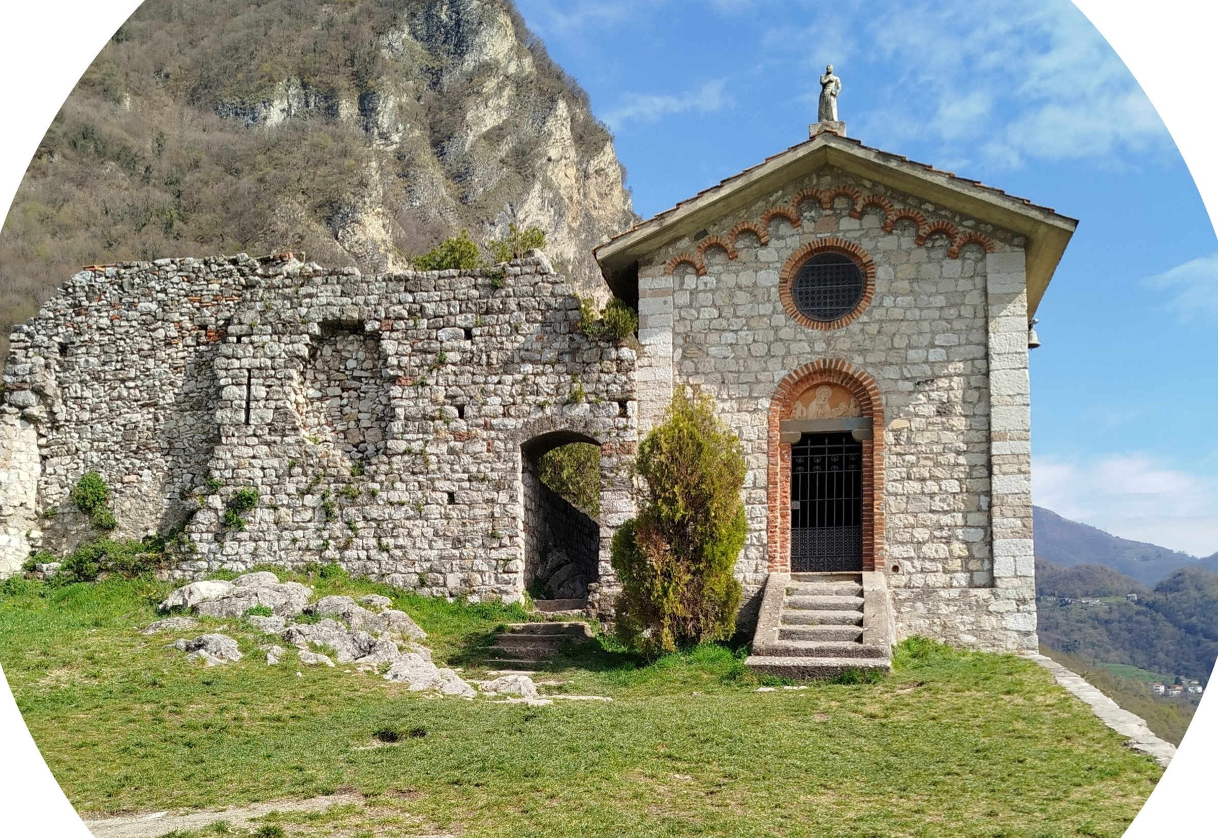

Slide 36
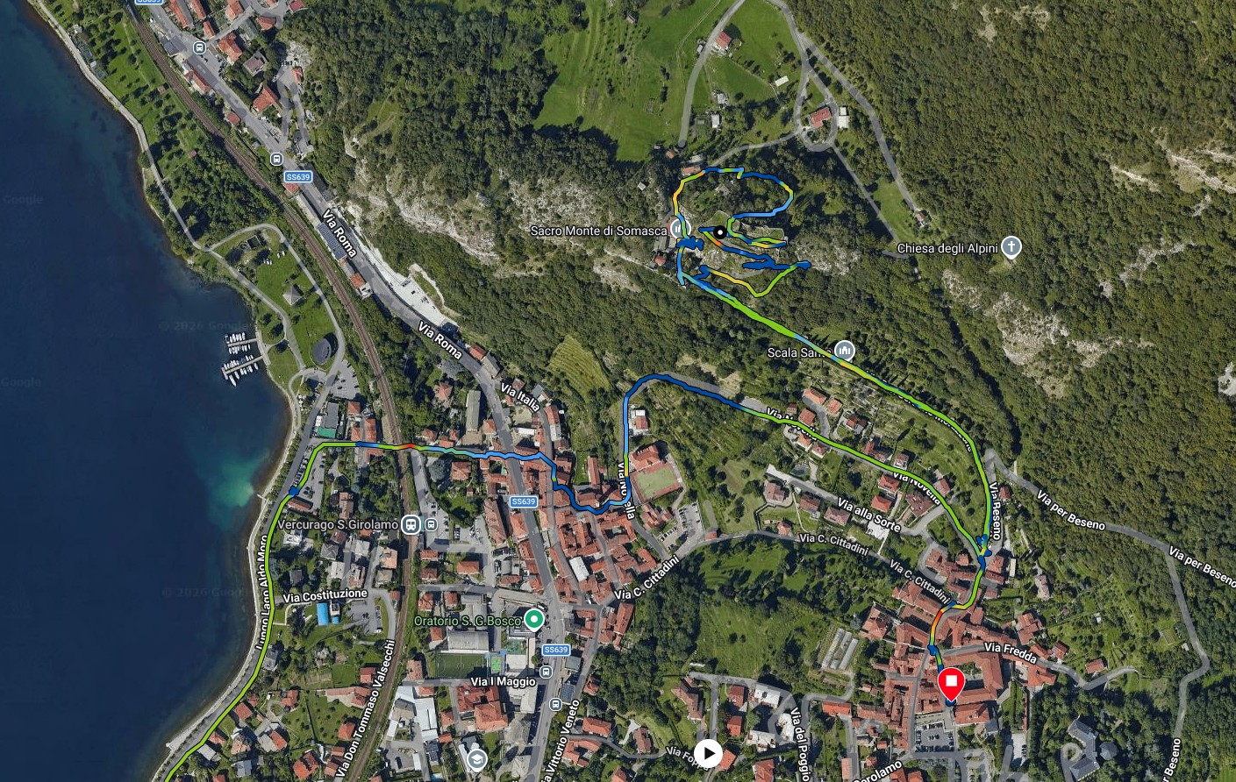
CASTELLO ABBANDONATO
ORFANOTROFIO «ALLA VALETTA»
QUI E’ MORTO S. GIROLAMO MIANI
BASILICA S. BARTOLOMEO E S. GIROLAMO MIANI»

Slide 37
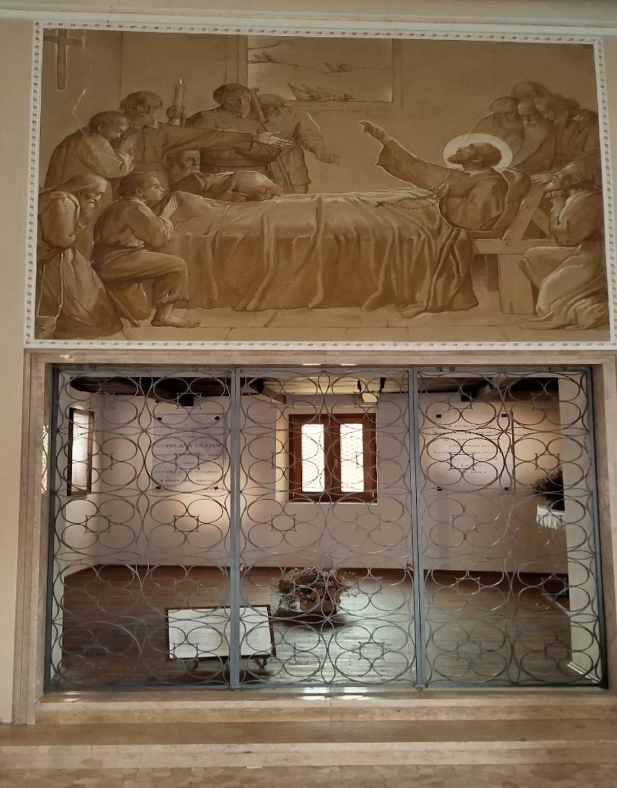

Slide 38
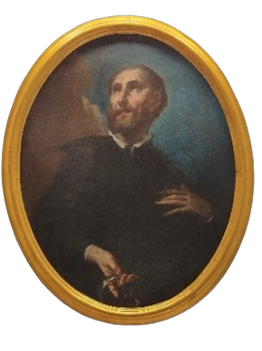

Slide 39
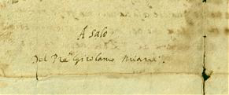

Cosi’ si firmava Girolamo Miani, nella quinta lettera, del 1536

Slide 40
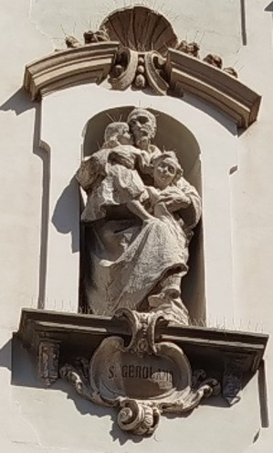

Slide 41


Slide 42
